Slide 1
SPECIFIČNE TEŠKOĆE UČENJA
Disleksiia – Disgrafija – Diskalkulija
OŠ Grigor Vitez
Aktiv učitelja razredne nastave,3.7.2019.
Pripremile:Snježana Vranjan, logopedinja i Nevzeta Zdunić, edukacijski rehabiliator

Slide 2
Teškoće koje se odražavaju u čitanju, pisanju i/ili računanju i rezultat su specifičnih nedostataka u nekom od segmenata odgovornih za usvajanje ovih akademskih vještina
Nije uvjetovano.
- intelektualnim deficitom,
manjkom socio-kulturnih prilika,
načinom poučavanja niti poznatim neurološkim oštećenjima,
postoje genetske predispozicije

Slide 3
DISLEXIA – poremećaj čitanja(dugoročne teškoće u čitanju u smislu točnosti i tečnosti čitanja te razumijevanja pročitanog)
KAKO PREPOZNATI DISLEKTIČNO DIJETE U RAZREDU
Teškoće povezivanja:
grafema s fonemom (slovo – glas)
glasova i slogova u riječi
Strukturalne pogreške – premještanje ili umetanje(vrata – trava; novi – vino)
Zamjene grafički sličnih slova (b-d; b-p;m-n;n-u;a-e,s-z,š-ž, dobar-bodar; bebica-dedica;bili-pili;nema-mene)
Zamjene fonetski sličnih slova (d-t,g-k,b-p,z-s,drži-trži,brati-prati,grije-krije)
Zamjene fonema (on-no;ej-je;mi-im;od-do)
Zamjene riječi – pogađanje (mračni- mačka;dobar-obad)

Slide 4
Dodavanje slova i slogova (brada-barada;mrkva-markva;brod-borod)
Ponavljanje dijelova riječi (nasmijanini-ramemena)
Teškoće u slijedu smjera čitanja (gore-dolje;lijevo-desno)
Vraćanje na već pročitani red
Izostavljanje riječi i cijelih redaka
Čitanje jedne riječi na nekoliko pogrešnih načina
Sporost, različite blokade i stanke, čitanje napamet i po prilici
Teškoće razumijevanja pročitanog (teškoće prepričavanja pročitanog teksta, neprecizno i pogrešno ponavljanje onoga što je već čulo, teškoće u izražavanju misli)

Slide 5
POPRATNE TEŠKOĆE:
Poremećaj pažnje
Poremećaj memorije
Poremećaj vizualno – prostorne percepcije
Poremećaj koordinacije i orijentacije
Nezrelost emocija
Ako ste kod učenika prepoznali teškoće u čitanju (slovkanje, nepovezivanje riječi, supstitucije slova i slogova te ostali navedeni specifični elementi odstupanja) te teškoće u razumijevanju pročitanog teksta (teškoće prepričavanja pročitanog teksta, neprecizno i pogrešno ponavljanje onoga što je čulo, teškoće u izražavanju misli) u suradnji sa Stručnim timom škole savjetujte i uputite roditelje na logopedsko (procjenu glasovno – govorno jezičnih sposobnosti učenika)-psihološku procjenu

Slide 6
DISGRAPHIA –poremećaj pisanja koji se očituje u mnogobrojnim, tipičnim i trajnim pogreškama bez obzira na dovoljan stupanj intelektualnog i govorno-jezičnog razvoja, uredan sluh i vid
SPECIFIČNE TEŠKOĆE PISANJA:
Netočno pisanje, sporost u pisanju ili teškoće vezane uz kompoziciju (oblikovanje) napisanog
Teškoće povezivanja fonema s grafemom
Zamjene grafički ili fonetski sličnih slova
Strukturalne pogreške (umetanje, dodavanje, premještanje slova, slogova))
Izostavljanje slova, dijelova riječi ili rečenice
Iskrivljen oblik grafema (do ne prepoznatljivosti)
Teškoće u slijedu smjera pisanja
Sporost, neurednost u radu, slabija čitljivost rukopisa, teškoće pri upotrebi pravopisnih pravila, narušen osjećaj za sintaksu
Disgrafičan rukopis je u cjelini narušen ( neuredan)

Slide 7
Različite vrste pisanja imaju različit stupanj težine i teškoće kod djeteta: prijepis, diktat, opis slike, pisanje poslije nečijeg izlaganja, opis doživljaja, pisanje na zadanu temu i samostalan izbor teme (kreiranje pisanog sastava)
Poistovjećivanje ovih problema s djetetovom neurednošću i lijenošću vrlo često je zamka i za roditelje i učitelje.
Stoga prepoznavši neke od navedenih karakterističnih elemenata odstupanja u pismenom izričaju, u suradnji sa Stručnim timom škole, savjetujte roditelje za logopedsko – psihološku procjenu

Slide 8
DISKALKULIJA – specifični poremećaj matematičkih sposobnosti, a očituje se u poteškoćama razumijevanja i usvajanja matematičkih pojmova i operacija, bez obzira na dovoljan stupanj intelektualnog razvoja, normalnog funkcioniranja osjetila sluha i vida, te optimalne uvjete redovnog podučavanja. Može postojati velika disproporcija između mentalne dobi i tzv. matematičke dobi
SPECIFIČNA ODSTUPANJA :
Teškoće čitanja i razumijevanja uputa i zadataka riječi
slabo poznavanje matematičkog rječnika
Rotacije, inverzije, zamjene, izostavljanja, dodavanja, premještanja znamenaka u brojevima
Teškoće usvajanja vizualnog izgleda pojedinih simbola
Teškoće u upotrebi brojevne crte
Teškoće usvajanja odnosa među brojevima
Teškoće pamćenja i automatiziranog reproduciranja svih vrsta numeričkih nizova
Teškoće u učenju, pamćenju i reproduciranju aritmetičkih tablica (npr. tablica množenja)

Slide 9
Teškoće u učenju, pamćenju i reproduciranju redoslijeda postupaka u algoritmima
Redoslijed obavljanja računskih radnji i smjer računanja, upotreba znakova <>, mjerenje vremena i računanje s jedinicama za vrijeme
Nesposobnost obavljanja jednostavnih računskih radnji
Imenovanje matematičkih simbola
Dijete zapisuje jedno a čita sasvim drugo
Teškoće u pisanom računanju – u zapisivanju brojeva u stupce
Teškoće u logici
Teškoće u planiranju
Teškoće pri provjeri rezultata

Slide 10
Zakonske mogućnosti školovanja (Oblici obrazovanja)
Učenici sa specifičnim teškoćama učenja školuju se po čl. 5 Pravilnika o osnovnoškolskom i srednjoškolskom odgoju i obrazovanju učenika s lakšim teškoćama u razvoju te Skupina 3. Orijentacijske liste vrste i stupnja teškoća – poremećaji govorno – glasovne komunikacije i specifične teškoće u učenju
A) PROGRAMSKA POTPORA
-Redoviti program uz individualizirane postupke (čl.5)
B) PROFESIONALNA POTPORA (ČL.18 Pravilnika)
- pedagog; psiholog; edukacijski rehabilitator; logoped; socijalni pedagog; školski liječnik
-pomoćnici u nastavi ili stručni komunikacijski posrednici
- stručnjaci zavoda za zapošljavanje
- savjetnici agencija nadležnih za odgoj i obrazovanje
- stručni timovi
Učenici sa bilo kojom specifičnom vrstom oštećenja školuju se sa svim pripadajućim metodama, postupcima i pravima kroz period osnovne škole (od drugog polugodišta drugog razreda, srednjoškolsko obrazovanje, s pripadajućim olakšicama u provedbi državne mature, te visokoškolsko obrazovanje s najvišim akademskim postignućima.

Slide 11
Individualizirane metode i postupci kod specifičnih smetnji učenja
PRAKTIČNE:
Podjela sadržaja u manje cjeline
Manji broj zadataka
Tekstovi pročišćeni od detalja (svi ključni pojmovi prisutni; kod prilgodbi i ključni pojmovi reducirani)
Smanjivanje broja činjenica i apstrakcija
Vizualiziranje gradiva - zorniji tekst (povećanje fonta, razmaka između riječi i rečenica, veći prored, podcrtavanje, uokvirivanje bitnog
Pojednostavljivanje grafičkih prikaza, zemljovida…
Izbjegavanje bilježenja tijekom predavanja ili čitanja, pripremanje posebnih listića, plan ploče
Produljeno vrijeme rada
Prilagođavanje količine i složenosti sadržaja čitalačkim sposobnostima učenika
Selekcionirano diktiranje
Kompozicijske smjernice za samostalne pismene radove

Slide 12
Kod teškoća pismenog izražavanja, za samostalni pismeni uradak dati kompozicijske smjernice, podsjetiti na pravopisna pravila – primjena računala u školi i kod kuće
Maksimalno koristiti metodu demonstracije, crtanja i praktičnog rada, usmjeravanje na bitno u pojedinoj fazi rada
Ne vrednovati pismeni uradak (negativnom ocjenom), ocjenjivati sadržaj ne rukopis
Najava promjene aktivnosti
Preferirati i koristiti jaču stranu učenika usmeno/pismeno kroz sve predmete prema procjeni predmetnog nastavnika, za postizanje veće uspješnosti u radu
Sjedenje kraj učitelja zbog boljeg uvida
Jasno izricanje očekivanog
Primjena nastavnih sredstava i pomagala: metode fotokopije radova i zadataka, brojevna crta, tablica množenja, kalkulator, računalo, pomagala kod čitanja (prozorčić i dr.)

Slide 13
VERBALNE PRILAGODBE:
Artikulacija čista, razgovjetna, razumljiva, ritam i tempo izražavanja uredni
Upute kratke, jednostavne, nedvosmislene
Riječi i rečenice jednostavnije sintaktične kompleksnosti
Izlaganje uskladiti s pojmovnim fondom učenika, koncentracijom i pažnjom
Prilagoditi kvantitetu i kvalitetu sadržaja čitalačkim sposobnostima učenika
Dodatno prema potrebi pročitati i pojasniti zadatak učeniku
Složenije upute u rješavanju zadataka ili testova pojednostaviti u više lako razumljivih, jednostavnijih uputa i pitanja
Koristiti prerađene, sažete i jednostavne tekstove ( i kod lektire)
Koristiti usluge Knjižnice za osobe oštećena vida Zagreb (lektira)
Primjena tekstova „Građa lagana za čitanje „

Slide 14
Ulomak iz priče „Šegrt Hlapić“
Kada se dobro naspavao probudio ga je Bundaš, pas od majstora koji je isto tako otišao od kuće u potragu za šegrtom. Tako su njih dvojica nastavila putovanje. Nastavivši putovanje došli su do male sirotinjske kuće iz koje je dopirao plač. Hlapić je odlučio ući i ugledao dječaka Marka. Plakao je jer je na paši izgubio dvije guske koje su bile njegova odgovornost.
Prilagodbe:
lijevo poravnjanje,
jednostavne rečenice (jedna misao , jedna rečenica),
povećan i jednostavan font (Ariel 12 i više, Dislexy font),
razmak između redova (1,5),
istaknuti bitne riječi,
redoslijed rečeničnih dijelova (prvo subjekt)

Slide 15
Bundaš ga je probudio kada se dobro naspavao.
Bundaš je bio pas koji je otišao od kuće.
Tražio je šegrta.
Bundaš i šegrt Hlapić nastavili su putovanje.
Došli su do male sirotinjske kuće.
Iz kuće se čuo plač.
Hlapić je odlučio ući.
Ugledao je dječaka Marka.
Dječak je plakao jer je izgubio dvije guske.
(Dislexie font)

Slide 16
Sistematski provjeravati razumijevanje sadržaja, dati dodatna pojašnjenja (provjeravati razumijevanje zadatka tako da učenik ponovi zadano)
Kontinuirano kroz sve sadržaje rad na razvoju rječnika /jezika
Primjena metoda motivacije i pohvale (pohvaliti svaki napredak učenika, isticati jake strane, usmjeravati pažnju i koncentraciju na zadatak)
Individualiziran pristup nastavnika kroz sve predmete, davanje uputa, pojašnjenja, kontinuirani nadzor i pomoć učeniku za postizanje veće uspješnosti i kvalitetnijeg odgojno – obrazovnog procesa, uz preferiranje jače strane učenika (u skladu s vrstom teškoće).

Slide 17
Posljedice ne prepoznatih, ne adekvatno tretiranih ili zanemarenih teškoća mogu za dijete biti razorne, osobito ako se na vrijeme ne prepozna, dijagnosticira i pravilno ne tretira. Ne sposobnost djeteta da svlada tečno čitanje, što je osnovna zadaća u početku školovanja, nailazi na nerazumijevanje okoline i netolerantnost. Dijete se etiketira kao lijeno, neinteligentno pa i zločesto, gubi samopouzdanje te stvara sliku o sebi kao neuspješnoj osobi. Posljedice mogu uzrokovati narušene obiteljske odnose te devijantna ponašanja u adolescentnoj dobi.

Slide 18
Rana detekcija (učitelj),intervencija (Stručni tim škole), dijagnostika (logoped – psiholog) i primjerena edukacija je apsolutno KLJUČNA, kako bi učenicima pomogli u pozitivnoj afirmaciji, stvaranju bolje slike o sebi i društveno prihvatljivim osobama, jer oni na to imaju PRAVO!!!

Slide 19
Školska godina:___________ škola:__________________________________ Ime i prezime učenika: _______________________ razred:__________ Ime i prezime učitelja: _______________________
LISTA PROCJENE OSOBITOSTI ŠKOLSKOG UČENJA
Ivančic, Đ. i Češi, M., 2017., Različiti učenici različite potrebe

Slide 20
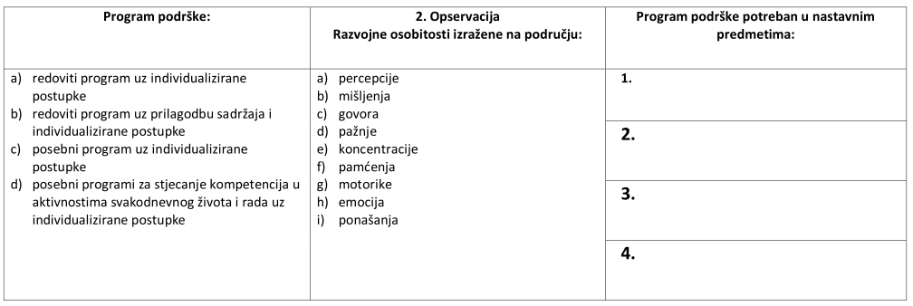

Slide 21
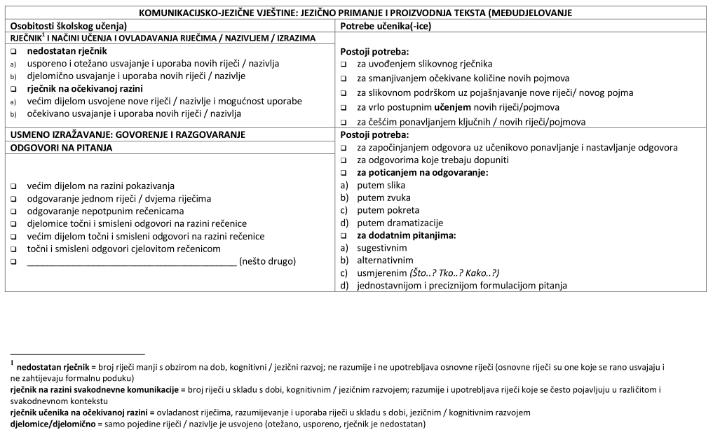

Slide 22
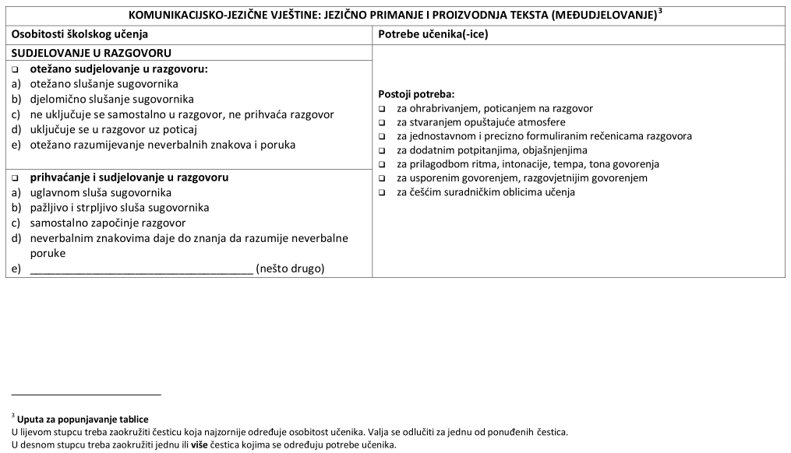

Slide 23
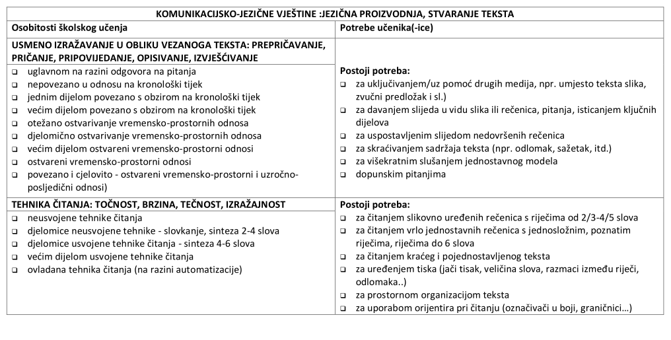

Slide 24
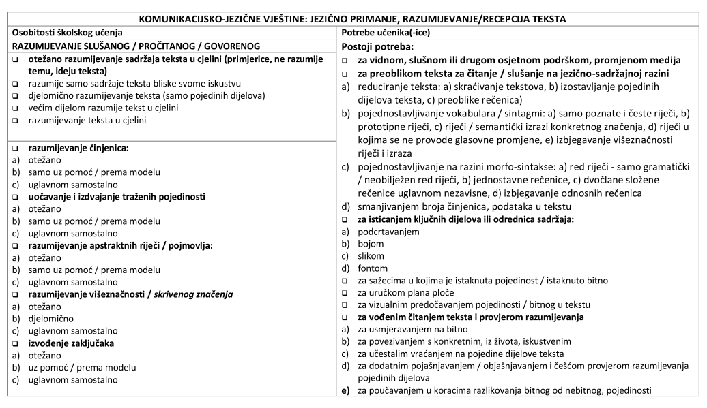

Slide 25
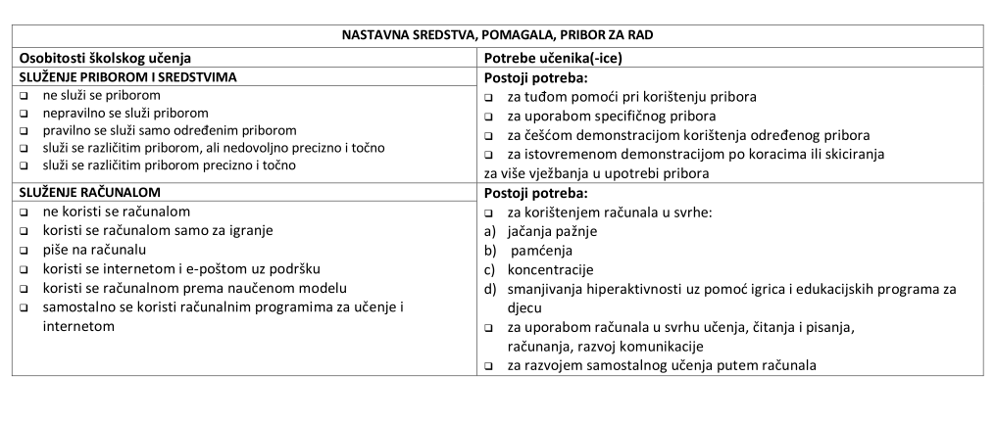

Slide 26
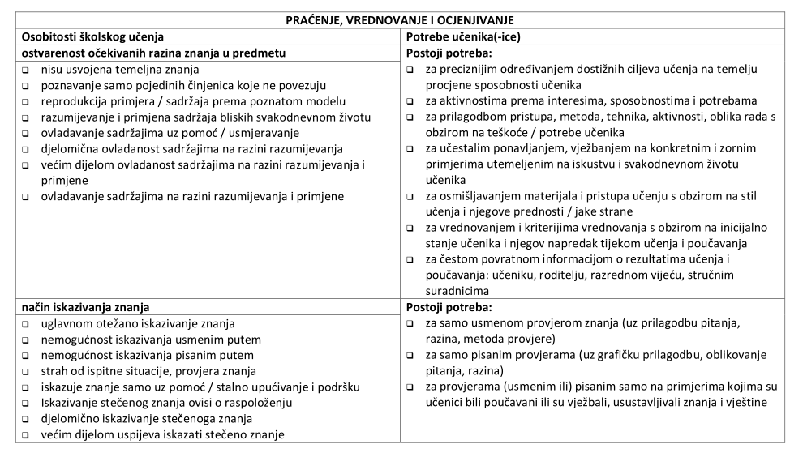

Slide 27
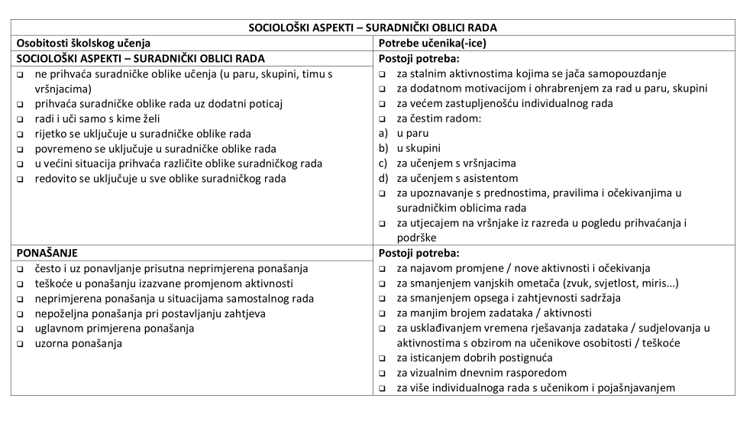

Slide 28
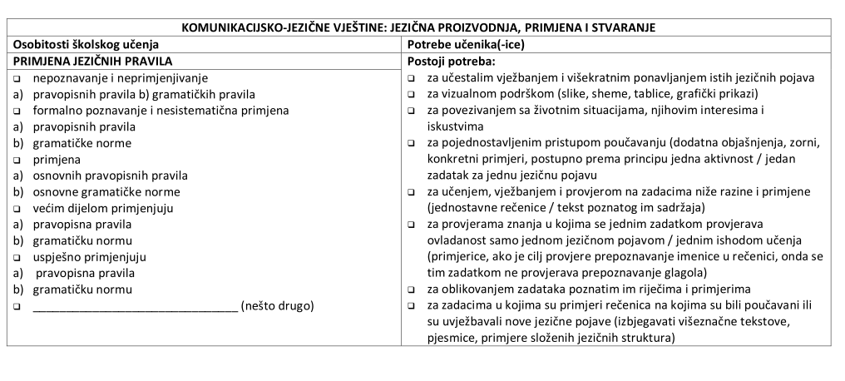

Slide 29
Poznati dislektičari
Osobe s disleksijom, unatoč teškoćama, mogu iskazati svoju nadarenost u različitim područjima.
Dokaz za to su:
Thomas Edison
G. Bell
Issac Newton
A. Einstein
Charls Darwin
Michelangelo
Leonardo da Vinci
Pablo Pikaso
Vincent van Gogh
Pierre Currie
W.A.Mozart
Agata Christi
E. Hemingway
Mark Twain
H.Ch. Anderson
Muhamed Ali
Robbie Williams
Andy Warhol
Winston Churchill
J.F. Kennedy
G.W. Busch
Walt Disney
Tom Cruise
Dastin Hoffman
Sylvester Stallone
Antony Hopkins
Cher
John Lennon
Jamie Oliver

Slide 30
Literatura
Pravilnik o osnovno školskom i srednjoškolskom odgoju i obrazovanju učenika s teškoćama u razvoju:
Programska potpora – primjereni programi (čl.5)
Profesionalna potpora – čl.18
Orijentacijska lista vrsta teškoća
Disleksija – T.R.Miles – Elaine Miles
Dar disleksije – R.D. Davis, Alineja
Disleksija (Vodič kroz disleksiju, dispraksiju i druge teškoće u učenju) – V. Muter – H. Likerman
Kako pomoći djetetu s teškoćama u čitanju i pisanju – I. Posokhova, Ostvarenje
Teškoće u čitanju i pisanju – Matanić-Mamužić
Jezične teškoće školske djece – M. Ljubešić
Igre čitanja i pisanja (Aktivnosti za razvoj predčitačkih vještina početnog čitanja i pisanja u predškolskoj dobi i prvom razredu) – S. Moomaw i B.Hieronymus, Ostvarenje
Ples pisanja – R.A. Oussoren, Ostvarenje
Ti nevjerojatni ljevaci – A. Semenovic
Matematika bez suza – prof. C.Sharma
Diskalkulija – Roint Bird
Diferencirana nastava u inkluzivnoj školi – Đurđica Ivančić

Slide 31
Građa lagana za čitanje (Jezično i grafički prilagođeni tekstovi po smjernicama Građa lagana za čitanje), Zaklada „Čujem - Vjerujem - Vidim”
Priče iz davnine, I.B. Mažuranić
Čudnovate zgode šegrta Hlapića, I.B. Mažuranić
Prosjak Luka, A. Šenoa
Bajke, Jacob i Wilhem Grimm
Bajke, Hans Christian Andersen
Hrvatska udruga za disleksiju

